Slide 1


INICIAR ANÁLISES

Slide 2
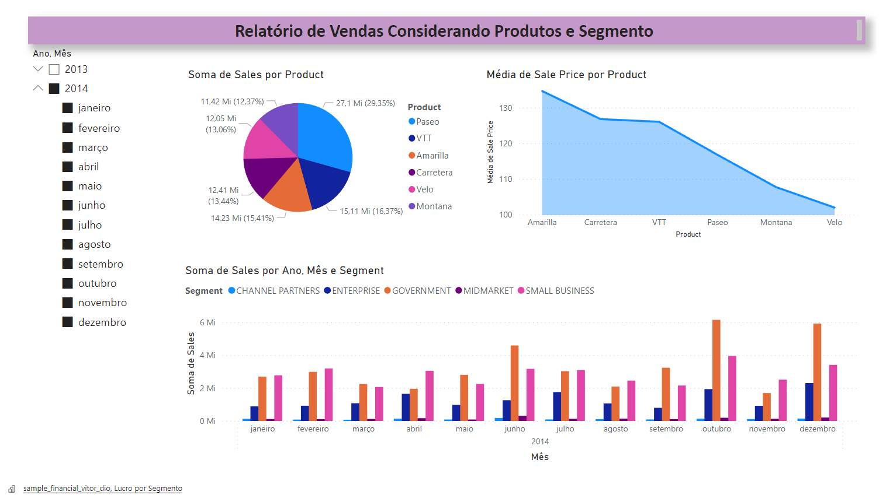

Slide 3

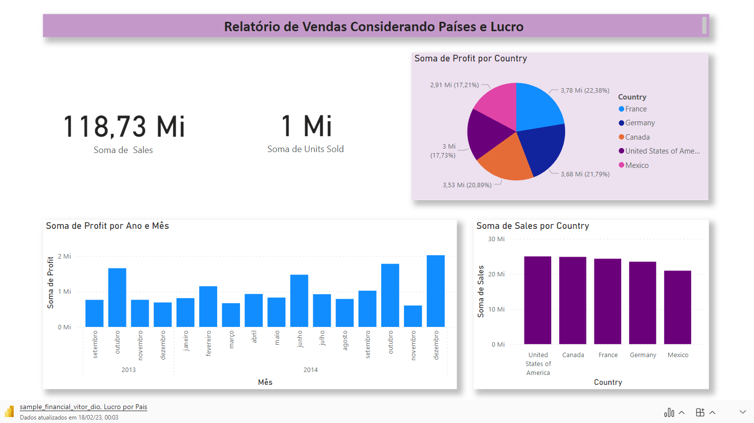
Introdução
Os lucros estão subindo e as perdas estão caindo! Estamos muito orgulhosos do progresso que nossa equipe fez. ​
Hoje analisaremos nossos ganhos e perdas no ano passado e forneceremos uma visão geral do que você pode esperar no próximo ano.

Slide 4

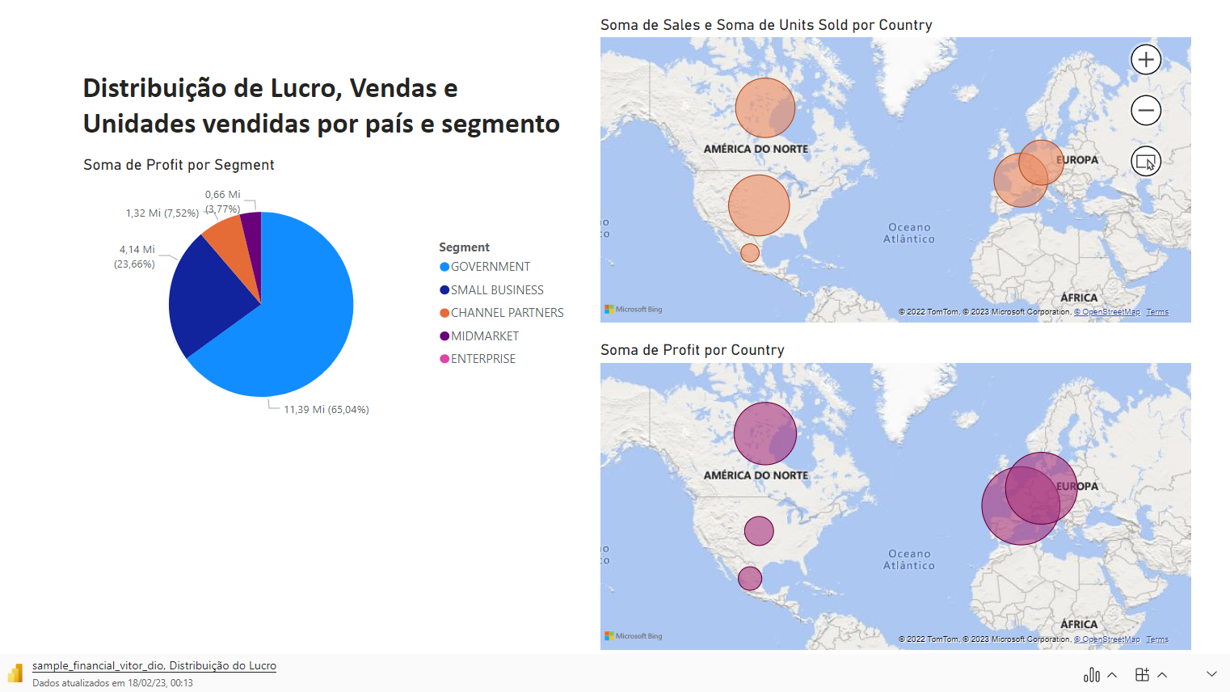
Resultados do ano passado
Vamos mergulhar em

